Slide 1
МПСУ-2018 Вводная лекция
доц., к.т.н. Южанин Виктор Владимирович
Кафедра Автоматизации технологических процессов

Slide 2
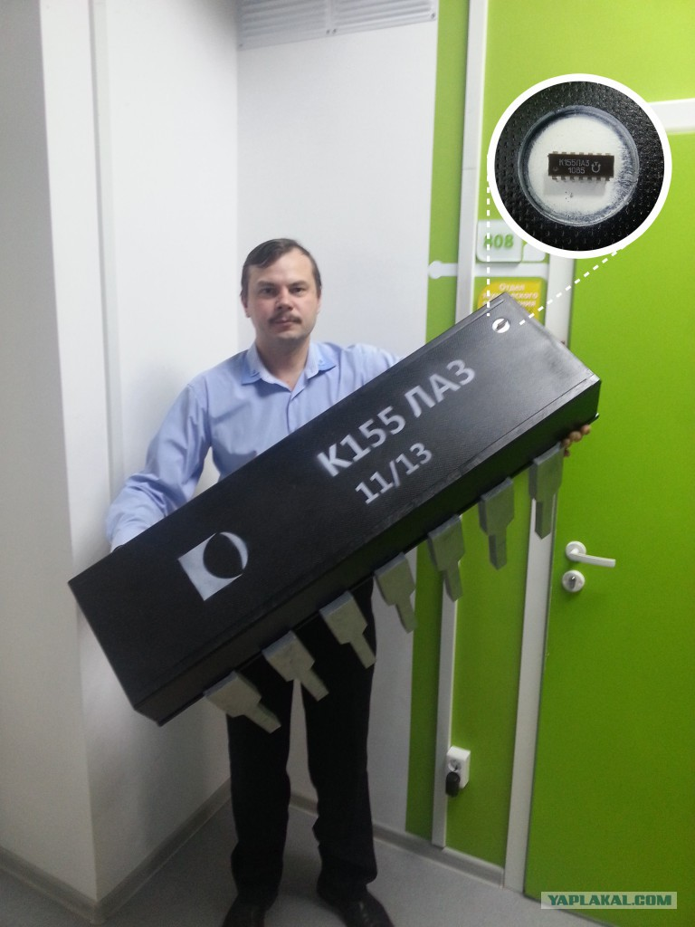

Slide 3
О чем курс?
Основной предмет изучения данного курса – аппаратные средства микропроцессорной техники
Точнее, принципы работы, благодаря которым «примитивная» электроника (регистры, триггеры, счетчики аппаратные сумматоры) превращается в нечто значительно более «умное» – процессор, исполняющий сложнейшие программы
(Спойлер – архитектура фон Неймана, Гарвардская архитектура)

Slide 4
Роль программирования в курсе
В курсе можно выделить два крупных блока:
аппаратные средства
программное обеспечение
Причем изучение аппаратных средств микроконтроллера происходит через их низкоуровневое программирование

Slide 6
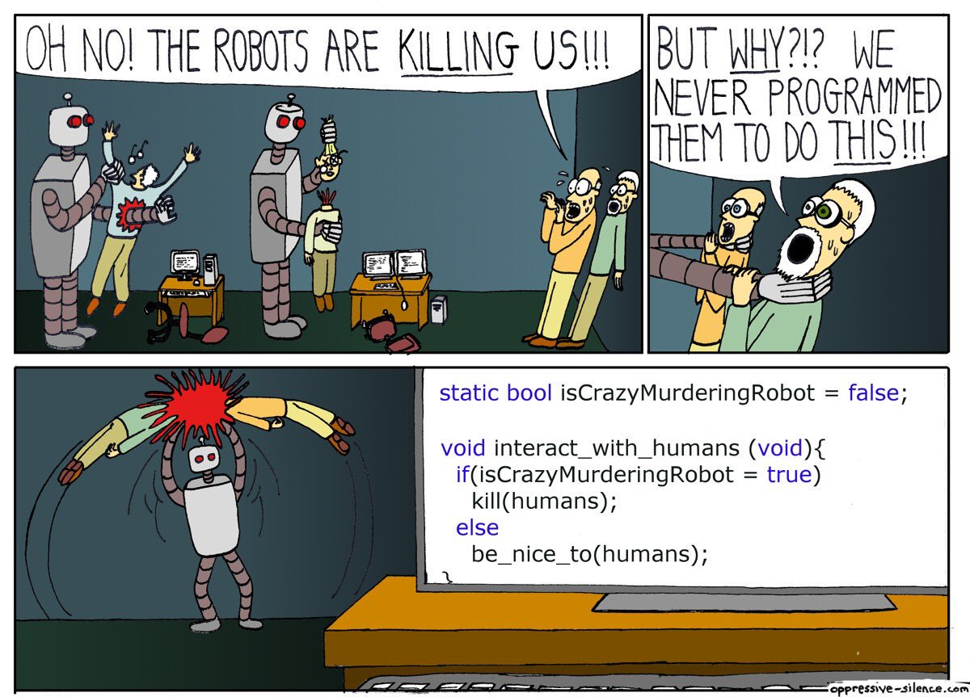

Slide 7
Программирование ПЛК и программирование микроконтроллеров
Микроконтроллеры используются как элементная база ПЛК
Среди разработчиков АСУТП встречаются специалисты-электрики, электронщики, а также программисты. Для каждой из этих групп имеется интуитивно понятный ей язык из стандарта МЭК-61131-3
Суть этих языков в том, что чтобы разработчик алгоритмов ПЛК как можно меньше думал об устройстве ПЛК, и мог сосредоточиться на основной задаче – управлении технологическим процессом
Однако, несмотря на общую тенденцию к упрощению, во многих ПЛК при программировании до сих пор приходится в существенной степени владеть низкоуровневым программированием

Slide 8
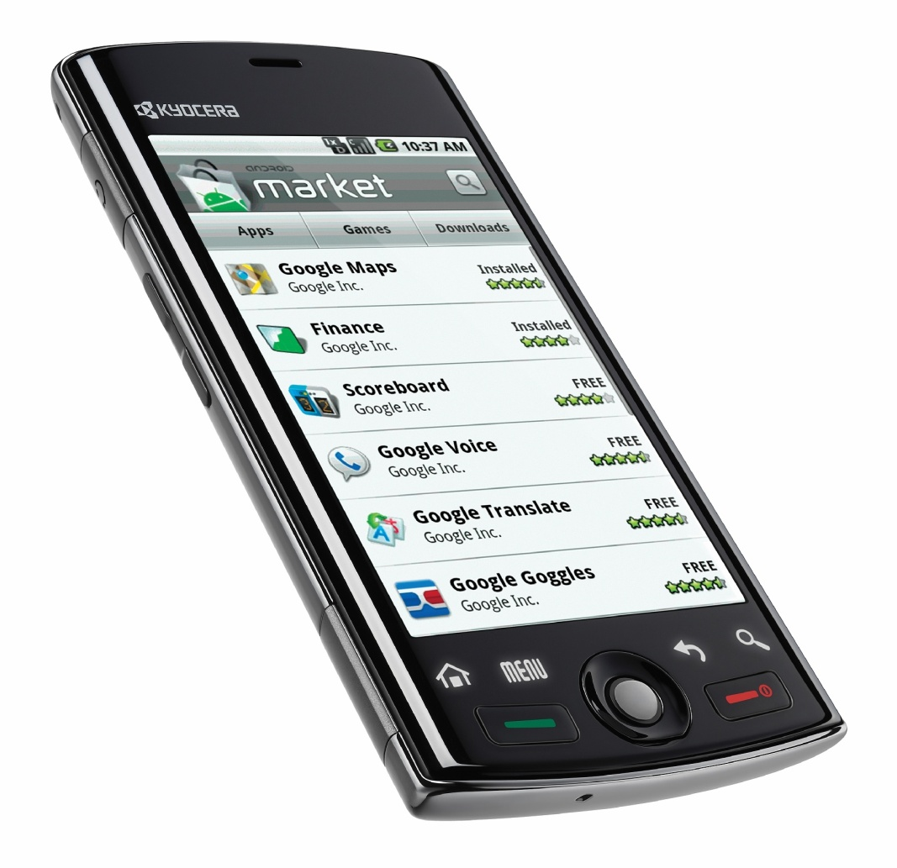
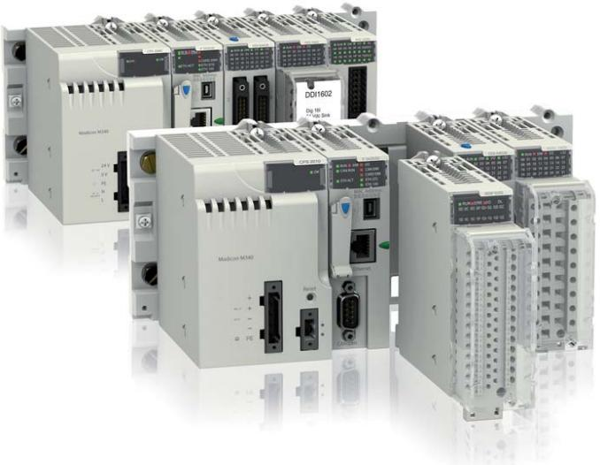
ПЛК и Смартфон

Slide 9
Что будет в курсе
Как процессор взаимодействует с периферией - ввод/вывод аналоговых и дискретных сигналов. И железо, и программирование
Как программировать на "С"? Как программировать микроконтроллеры на С?
Как устроено машинное представление чисел в памяти? Про double, int, unsigned int
Как эффективно использовать побитовые операции при программировании на уровне, близком к железу?

Slide 10
Критерии оценки
Группа и желаемая оценка | ДЗ на программи- рование | ДЗ | ДЗ | ДЗ | ЛР 1 | ЛР 2
 |  | unsigned | signed | float | Порты | Дисплей
АТ зачет в феврале 19 | нет | да | нет | нет | да | нет
АТ зачет в декабре 18 | да | да | да | да | да | да
АСУ на "3" | нет | да | нет | нет | да | нет
АСУ на "4" | нет | да | нет | нет | да | да
АСУ на "5" | нет | да | нет | да | да | да
По каждому заданию будут сроки сдачи
Если к концу ноября вообще ничего не сдано без уважительной причины – незачет автоматом.
Сдачи всего скопом в декабре не будет!

Slide 11
Вредные советы
Прийти с чужими исходниками лабораторки и не понимать, как они работают. Препод 100% не догадается!
Ни в коем случае не форматировать исходники. Они же и так компилируются и работают!
Идя на защиту, ни в коем случае не готовиться, вдруг прокатит. Использовать алгоритм брут форса^{*)} на защите, всегда так делаю.
На защите поискать ответ на планшете со словами «Щас, подсмотрю, я просто подзабыл». Отнять на себя любимого как можно больше времени преподавателя и коллег по учебе
Сдавать сразу все домашки и лабораторки не раньше двадцатых чисел декабря. Провести совместно с коллегами-троечниками новогоднюю DDoS атаку на преподавателей

Slide 12
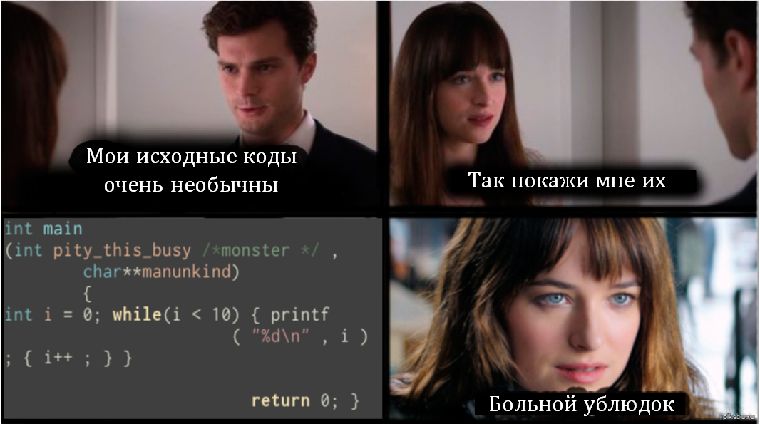
Про оформление исходных кодов

Slide 13
Материалы курса
http://wiki.markodelgroup.ru
Страница курса для групп этого года
В.В. Южанин Типы данных и порты ввода-вывода микроконтроллеров 2016 (есть в библиотеке в бумажном виде)
Видеолекции
Прочее
http://easyelectronics.ru/category/avr-uchebnyj-kurs учебный курс по микроконтроллерам ATMega
http://habrahabr.ru (раздел DIY)

Slide 14
Оборудование и софт
Персональные лабораторные комплекты
Среда разработки AVR Studio (берется с сайта курса)
Бывают проблемы «дома работает, а здесь даже не компилируется». Лучше пользоваться своими ноутбуками

Slide 15
Творческие задания
Удивите меня своим уровнем применительно к курсу, я могу поставить автомат или упростить сдачу некоторых заданий

